Slide 1

BLOCKCHAIN COURSE PROJECT · 2026
ChainGrade
可信成绩全生命周期系统
不是把成绩“存进区块链”，
而是让成绩的产生、访问、纠错与验证都可解释。
浙江大学 · 计算机专业
魏子安 3240101782 · 强璞 3240102045
阳震 3240105586
Notes:
今天汇报的是 ChainGrade。团队成员为组长魏子安，学号 3240101782；强璞，学号 3240102045；阳震，学号 3240105586。我们希望一条成绩能够解释它从签发、复核到查询、纠错和验证的全过程。接下来会按问题、设计、证据和边界四部分展开。

Slide 2
OVERVIEW
目录
四个章节完成一条完整论证链
问题与设计原则
01
为什么做，以及必须守住哪些边界
系统设计与能力演进
02
身份、隐私、修订与互操作如何实现
实验验证与工程证据
03
主张如何被功能、性能与故障实验支持
局限、贡献与下一步
04
已经解决什么，还需要如何演进
ChainGrade · 区块链课程大作业
02
Notes:
整套汇报分为四章。第一章定义问题和原则；第二章讲系统设计；第三章用实验与原始证据验收；最后一章总结贡献、局限和后续路线。七阶段迭代只保留为能力演进背景，不再占据主体。

Slide 3
01
问题与设计原则
从真实矛盾出发定义系统
ChainGrade · 课程答辩
03
Notes:
第一部分先回答两个问题：为什么普通成绩系统不够，为什么简单上链也不够。只有把问题边界说清楚，后面的技术选择才有依据。

Slide 4
01 · 问题与原则
项目定位
一个项目，同时满足课程闭环与竞赛延展
课程大作业
竞赛延展
完成成绩存证与查询应用
面向真实教育数据问题
体现区块链的必要性
深化隐私、互操作与韧性
交付可运行系统与实验报告
强调可推广的工程价值
同一代码库 · 同一数据模型 · 同一证据口径
课程完成闭环，竞赛继续加深能力
ChainGrade · 区块链课程大作业
04
Notes:
课程大作业与竞赛提交始终是同一个项目。课程要求我们完成存证查询闭环；竞赛延展则要求进一步考虑隐私、互操作、性能与韧性。二者共享同一代码库、同一数据模型和同一套证据。

Slide 5
01 · 问题与原则
问题定义
为什么“成绩上链”仍然不足？
可信矛盾
隐私矛盾
纠错矛盾
单点管理很方便
成绩需要被验证
区块链强调不可篡改
但管理员可独立改写结果
但 0–100 属于低熵数据
现实成绩却必须允许修正
需要身份分权、独立复核
裸哈希仍可能被枚举
不能覆盖旧记录
以及链上历史共同约束
需要随机盐与私有集合
需要版本化修订
项目价值：让可信、隐私与纠错同时成立。
ChainGrade · 区块链课程大作业
05
Notes:
项目围绕三个矛盾展开。单点管理方便但可信不足；成绩需要验证，但 0 到 100 的低熵数据即使哈希也可能被枚举；区块链强调不可篡改，但现实成绩一定存在纠错需求。后续设计分别回应这三个矛盾。

Slide 6
01 · 问题与原则
设计原则
每一项能力都必须能被验证与解释
可验证
最小披露
可修订
可复现
签发与复核有身份
公共账本只存承诺
旧版本不删除
保存基准配置
关键状态进入账本
明细进入 PDC
新版本重新复核
保留原始结果
查询能够给出证据
学生访问绑定主体
申诉不直接改分
执行故障恢复审计
原则不是口号：后续每页都给出机制与证据。
ChainGrade · 区块链课程大作业
06
Notes:
四条原则约束所有实现。可验证要求身份与状态有证据；最小披露限制明文范围；可修订要求不覆盖历史；可复现要求测试、配置和原始数据能够回查。我们用这些原则判断一项功能是否真正完成。

Slide 7
02
系统设计与能力演进
从数据边界到跨系统验证
ChainGrade · 课程答辩
07
Notes:
第二部分不按七次迭代逐页回放，而是按技术问题展开：架构、数据、身份、状态、修订、批量、交互和 VC。这样可以更直接地解释设计因果。

Slide 8
02 · 系统设计
系统架构
可信性来自身份、链码规则与多组织账本
角色工作台
Hyperledger Fabric
应用服务
教师 issuer
身份与权限
公共状态
私有明细
复核 reviewer
状态 / 版本 / 承诺
成绩 / 科目 / salt
成绩 / 申诉 API
学生 student
VC 签发与验证
审计与指标
2 Org + 1 Orderer + CCaaS
验证 verifier
背书 · 链码 · 账本 · 事件
ChainGrade · 区块链课程大作业
08
Notes:
系统分为三层。角色工作台承载真实任务；应用服务处理身份、业务接口与 VC；Fabric 网络负责链码约束、背书和账本。公共状态与私有明细从架构层就被分开，可信边界不是靠前端隐藏实现的。

Slide 9

02 · 系统设计
能力演进
七阶段保留为一条路径，而不是整套答辩主框架
存证查询
身份分权
隐私保护
修订申诉
角色交互
标准 VC
性能韧性
每次扩展都回应上一版暴露出的缺口。
ChainGrade · 区块链课程大作业
09
Notes:
七阶段仍然有价值，因为它解释能力如何增长：从存证查询开始，逐步加入身份分权、隐私、修订申诉、角色交互、标准 VC，最后完成性能与韧性验证。但后续页面按技术矛盾而不是时间顺序组织。

Slide 10
02 · 系统设计
数据模型
公共账本保存承诺，成绩明细进入私有集合
公共状态
Private Data
隐私承诺
credentialId / status
subject / course / grade
version / previousCredenti
salt / 申诉理由 / 授权
alId
canonical JSON + salt
仅授权组织可见
detailHash / audit metadat
明文不进入公共账本
a
可被所有通道成员验证
SHA-256 → detailHash
随机盐阻断 0–100 枚举
裸哈希不是隐私：成绩取值空间太小，必须加入随机盐。
ChainGrade · 区块链课程大作业
10
Notes:
成绩通常只有 0 到 100 或少量等级，裸哈希并不能防止枚举。因此私有明细先按 canonical JSON 固定序列化，再加入随机盐计算 detailHash。公共账本保存承诺与状态，真实成绩和 salt 留在 Fabric 私有集合。

Slide 11
02 · 系统设计
身份权限
权限由证书属性和链码入口共同执行
四类身份
const role = attr(ctx, "app.role");
issuer：创建待复核凭证
const subject = attr(ctx, "subject.hash");
reviewer：独立批准或拒绝
assertRole(role, "student");
student：读取本人私有明细
verifier：公开验真
if (subject !== credential.subjectHash)
同一身份不能同时承担签发与复核
throw new Error("SUBJECT_MISMATCH");
关键边界
不是 enrollmentId / subjectId；PPT、代码示意
与报告统一使用 app.role 和 subject.hash。
职责分离
issuer 提交，reviewer 使用另一张 Fabric 属性证书复核。
ChainGrade · 区块链课程大作业
11
Notes:
权限不是菜单是否显示，而是证书属性和链码入口共同执行。角色属性使用 app.role；学生证书包含 subject.hash。私有查询时，链码比较证书 subject.hash 与凭证主体哈希，避免知道凭证 ID 就能读取他人成绩。

Slide 12
02 · 系统设计
状态机
申诉被接受，不会直接修改成绩
成绩状态
PENDING_REVIEW
ACTIVE
REJECTED
REVOKED
SUPERSEDED
申诉状态
接受申诉 ≠ 直接改分
教师创建新版本
OPEN
RESOLVED_ACCEPTED
RESOLVED_REJECTED
独立 reviewer 再次复核
申诉状态记录裁决，不改写凭证对象。
ChainGrade · 区块链课程大作业
12
Notes:
这里有两个相互独立的状态机。成绩有待复核、有效、拒绝、撤销和被替代五种状态；申诉有打开、接受解决和拒绝解决三种状态。最重要的规则是，申诉被接受不会直接改分，教师仍需创建新版本并经过独立复核。

Slide 13
02 · 系统设计
修订机制
不覆盖原对象，用版本链协调不可篡改与现实纠错
旧版本 · v1
新版本 · v2
previousCredentialId
cred:2026:web01
cred:2026:web01-v2
SUPERSEDED
ACTIVE
保留原始 detailHash 与历史
重新签发并经过独立复核
历史不被删除；“当前有效版本”由链上状态明确指出。
ChainGrade · 区块链课程大作业
13
Notes:
修订通过版本链实现。旧版本不删除，只从 ACTIVE 变为 SUPERSEDED；新版本记录 previousCredentialId，并先进入待复核，批准后才成为 ACTIVE。这样既保留不可篡改历史，也明确当前有效版本。

Slide 14
02 · 系统设计
批量原子性
前端逐行预检，链上整批成功或整批失败
冲突实验
批次含一个已存在 ID
1
2
3
4
提交返回 HTTP 409
CSV 解析
整批提交
单笔交易
原子写入
同批新 ID 再查询
结果仍为 HTTP 404
逐行提示格式错误
CreateCredentialBatch
验证全部 ID 与字段
全部成功或全部回滚
因此没有“成功一半”
一次 Fabric transaction 内完成整批验证和写入
交互可以逐行解释错误，账本提交必须保持原子性。
ChainGrade · 区块链课程大作业
14
Notes:
批量签发分两层。前端预检可以逐行指出格式错误，帮助用户修正；真正上链时，CreateCredentialBatch 在一次 Fabric 交易内验证和写入整批。冲突实验返回 409，随后新 ID 仍为 404，证明没有部分提交。

Slide 15
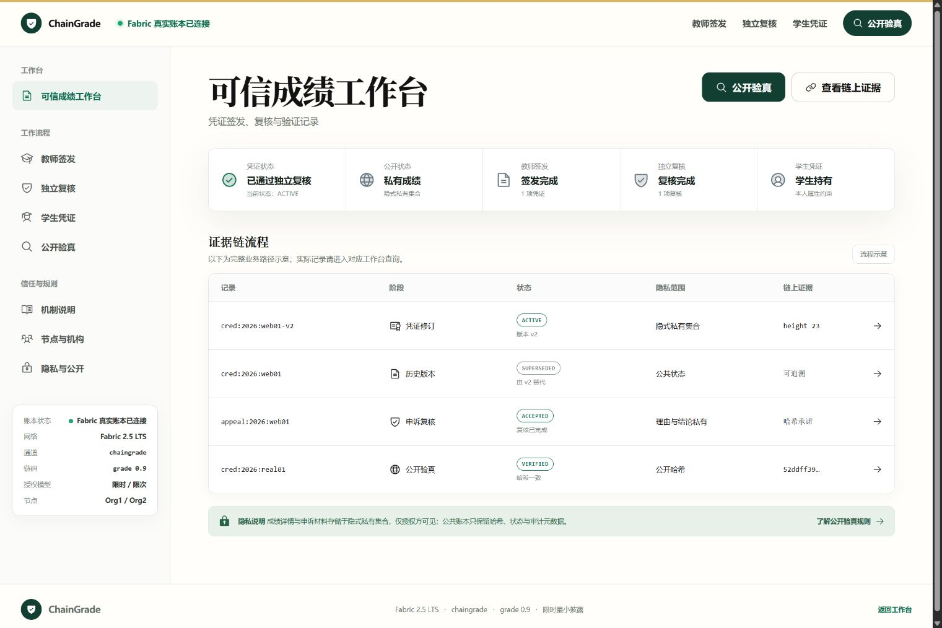
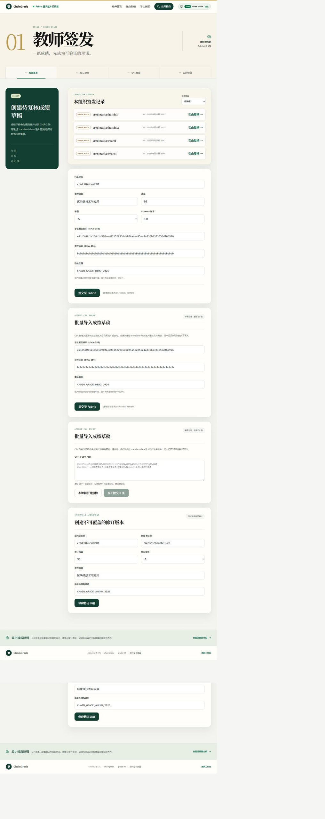
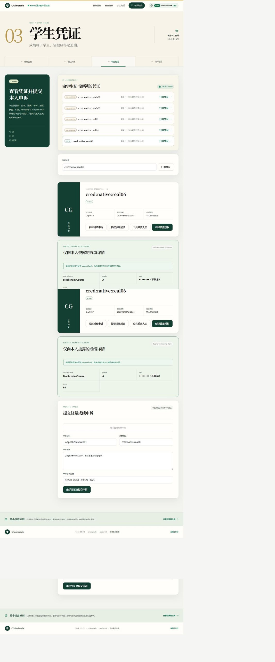
02 · 系统设计
角色交互
真实界面证明系统能够按角色完成任务闭环
工作台总览
教师签发 / 批量导入
学生持有 / 申诉
所有截图均来自真实系统，并已排除带 DevTools 检查覆盖层的版本。
ChainGrade · 区块链课程大作业
15
Notes:
这页展示真实运行界面。教师能够创建与批量导入，复核者独立审批，学生查看本人私有成绩并申诉，验证方执行公开验真。截图已经排除了带 DevTools 高亮的版本，确保页面本身就是可复现的产品证据。

Slide 16
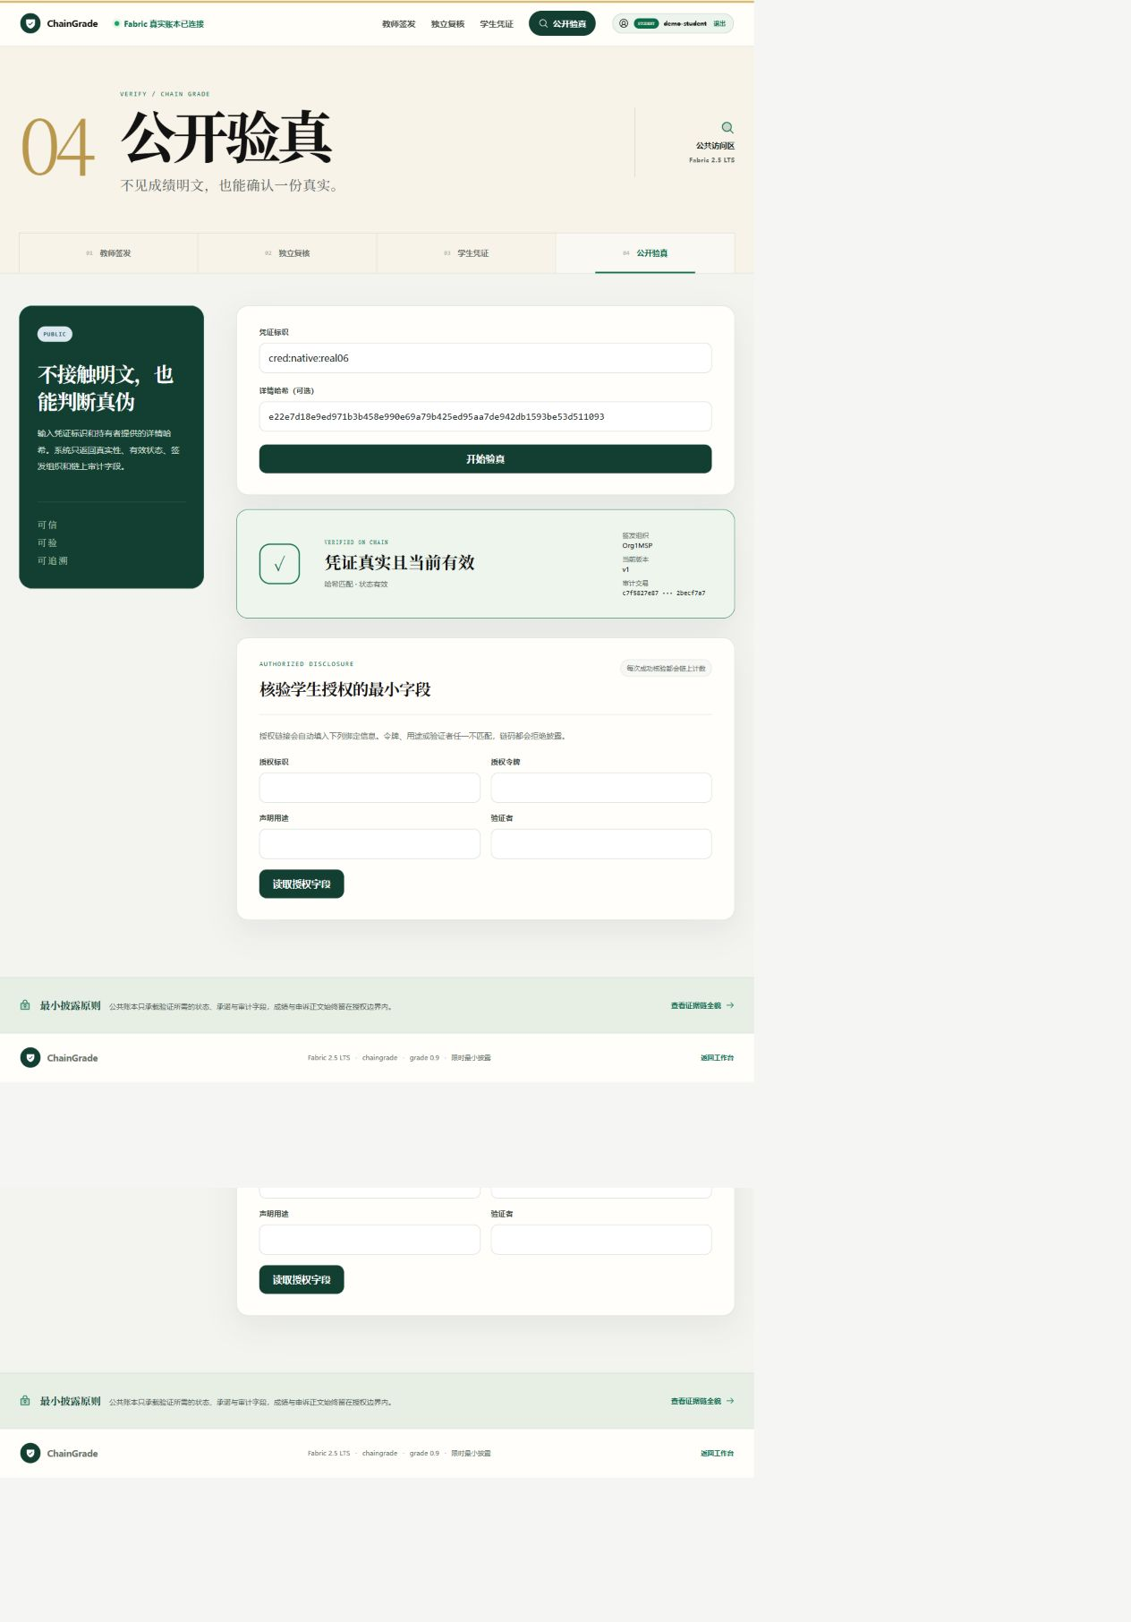
02 · 系统设计
VC 互操作
签名正确只是必要条件，不是最终可信结论
五层验证栈
Schema
结构符合约定
Issuer Trust
签发者在信任列表
Signature
文件内容未被篡改
Status / Expiry
未撤销、未替代、未过期
Ledger Anchor
详情哈希与链上承诺一致
负向用例
篡改、REVOKED、SUPERSEDED、错误锚定均应失败
当前有限披露是字段级授权，不宣称 BBS+ / ZKP。
ChainGrade · 区块链课程大作业
16
Notes:
VC 的签名只能证明文件没有被修改，不能证明它现在仍然有效。验证器依次检查 Schema、签发者信任、签名、状态与有效期、链上锚定。篡改、撤销、被替代和错误锚定都会失败。当前有限披露是字段级授权，不夸大为 BBS+ 或零知识证明。

Slide 17
03
实验验证与工程证据
用主张—机制—证据逐项验收
ChainGrade · 课程答辩
17
Notes:
第三部分进入证据。我们不再用测试数量直接代表质量，而是对每个关键主张说明机制和可观察结果，并将结果追溯到原始 benchmark、账本审计和端到端报告。

Slide 18
03 · 实验验证
实验方法
7 类负载 × 4 档并发 × 3 轮 = 84
负载类型
并发档位
重复次数
7 类
4 档
3 轮
public/private/write/batch
1 / 5 / 10 / 20
每个组合独立执行
负载矩阵
public-verify
student-private
issue-review
batch-1
batch-10
batch-25
batch-50
保存：manifest、逐轮原始结果、P50 / P95、错误率、ledger-audit
口径来自原始 benchmark 配置，不沿用旧 PPT 的“7 个并发档位”表述。
ChainGrade · 区块链课程大作业
18
Notes:
真实 benchmark 配置是七类负载、四档并发、每组重复三轮，共 84 个组合。并发档位是 1、5、10、20，不是旧 PPT 中的七档。manifest、逐轮结果和 ledger audit 都被保存，因此数字能够复查。

Slide 19
03 · 实验验证
功能验收
最重要的不是测试数量，而是主张有直接证据
主张
机制
证据
职责分离
issuer / reviewer 使用不同属性证书
真实两身份分别提交交易，最终 ACTIVE
批量原子性
CreateCredentialBatch 单笔交易
冲突批次 409；新 ID 随后仍为 404
账本一致性
Org1 / Org2 分别查询区块信息
Height=12，Current / Previous hash 均相同
VC 可信性
五层验证 + 链上状态回查
篡改、撤销、替代、错误锚定均失败
ChainGrade · 区块链课程大作业
19
Notes:
四个关键主张都有直接证据。不同属性证书证明职责分离；409 后新 ID 仍为 404 证明批量原子性；两 Peer 高度和哈希一致证明账本一致；VC 的五层验证与负向用例证明它不是只验签名。

Slide 20
03 · 实验验证
性能测试
读路径稳定，批量写入的尾延迟仍需优化
公开验证 · C20
学生私有查询 · C20
批量 50 条
746.614 req/s
752.360 req/s
482.549 entries/s
P95 38.202 ms
P95 38.096 ms
P95 2497.371 ms
吞吐量对照（横条长度按数值缩放）
公开验证
746.6
私有查询
752.4
批量写入
482.5
84 个合法请求单元：失败 0
ChainGrade · 区块链课程大作业
20
Notes:
性能结果说明读路径在 C20 下仍保持约 750 req/s，P95 约 38 ms。批量 50 的吞吐达到 482.549 entries/s，但 P95 接近 2.5 秒，说明批量写入的尾延迟仍是下一步优化重点。84 个合法请求单元失败为零。

Slide 21
03 · 实验验证
故障恢复
可恢复与高可用必须区分表述
Org2 Peer
CCaaS
单 Orderer
14.030 s
16.870 s
22.482 s
恢复到可接受请求
链码服务重新连接
恢复到可提交交易
小规模一致性
完整基准账本审计
Org1 / Org2：Height = 12
账本高度 12 → 4315
Current block hash 相同
有效交易 32527；无效交易 27
Previous block hash 相同
27 条均可解释，unknown = 0
证明恢复后双 Peer 状态一致
单 Orderer 故障期间不能形成新区块
结论是“可恢复且账本一致”，不是“无中断高可用”。
ChainGrade · 区块链课程大作业
21
Notes:
故障实验回答两个问题：多久恢复，以及恢复后是否一致。Peer、CCaaS 和 Orderer 的恢复时间分别是 14.030、16.870 和 22.482 秒。双 Peer 小规模验收与完整账本审计是两个证据层级。单 Orderer 故障期间无法形成新区块，因此结论是可恢复，不是高可用。

Slide 22
04
局限、贡献与下一步
诚实说明价值边界与演进路线
ChainGrade · 课程答辩
22
Notes:
最后一部分收束项目价值，同时如实说明边界。我们把贡献限定在工程设计与证据闭环，不把已有密码学技术包装成原创算法。

Slide 23
04 · 收口与演进
项目亮点
三项工程贡献，共同形成可信成绩生命周期
01 可信生命周期
02 隐私承诺模型
03 链上状态 + VC
教师签发 → 独立复核
随机盐 + canonical JSON
签名证明文件未被篡改
学生持有 → 外部验真
公共 detailHash + PDC
状态与锚定决定当前可信性
修订 / 申诉仍受状态机约束
明文不进入公共账本
不声称发明新密码学算法
贡献分配
魏子安（组长）
4
强璞
3
3240101782
3
3240102045
阳震
3240105586
ChainGrade · 区块链课程大作业
23
Notes:
项目亮点包括完整的可信生命周期、适合低熵成绩数据的隐私承诺模型，以及链上状态和可携带 VC 的联合验证。团队贡献按组长魏子安四分、强璞三分、阳震三分分配，总计十分；页面同步标明三人的学号。

Slide 24
04 · 收口与演进
演进路线
不夸大当前能力，每个缺口都有可验证的下一步
字段级 bearer capability
BBS+ / 零知识选择性披露
验证：隐藏字段仍可证明声明
单 Orderer，可恢复但非高可用
3 Orderer Raft 集群
验证：单节点故障仍可持续出块
演示级校园身份映射
真实统一身份与撤销列表
验证：跨系统生命周期同步
下一阶段不是堆功能，而是逐项提升可信边界。
ChainGrade · 区块链课程大作业
24
Notes:
当前有限披露仍是 bearer capability 与字段级授权，单 Orderer 也不具备高可用，校园身份仍是演示级映射。下一步分别用 BBS+ 或零知识、三节点 Raft 和真实统一身份系统推进，而且每一步都对应明确的验收条件。

Slide 25
04 · 项目总结
一条成绩，应当能够可信地解释
谁签发
谁复核
谁能看
如何纠错
如何验证
故障后是否一致
ChainGrade 把六个问题连接成可验证的生命周期。
同一项目完成课程闭环，并保留竞赛演进空间。
谢谢老师 · 欢迎提问
Notes:
总结来说，ChainGrade 的重点不是保存一条成绩，而是可信解释六个问题：谁签发、谁复核、谁能看、如何纠错、如何验证，以及故障后是否仍然一致。这个项目已经完成课程闭环，也保留了继续参加竞赛的演进空间。谢谢老师，欢迎提问。

